Slide 1
Toets Edublocks
Samen Da Vinci

Slide 2
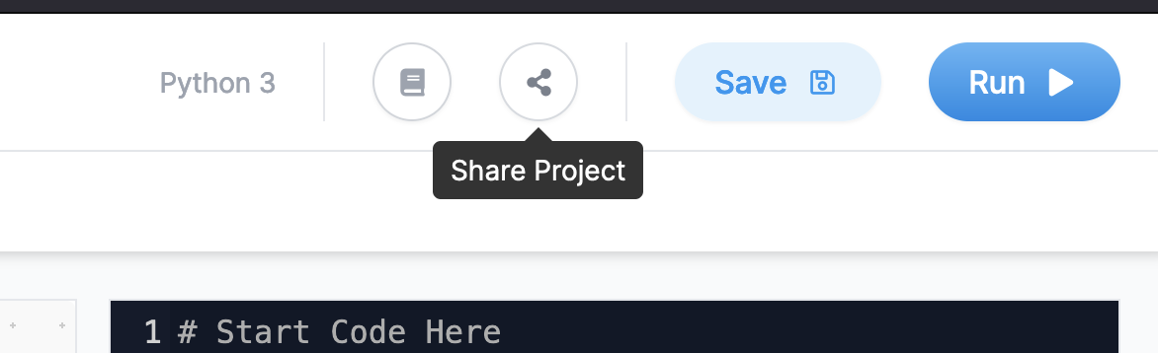
Maak toets
Iedereen zit los van elkaar.
Je maakt de code in edublocks.org
1. Lever je flowhart bij de opdracht.
2. Stuur een link naar je programma als antwoord:
1 uur de tijd.
Je mag GEEN gebruik maken van :
For-Loops

Slide 3
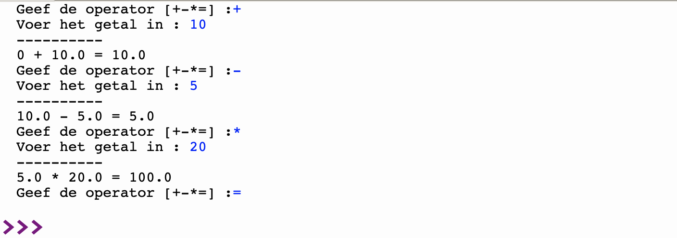
Rekenmachine
We gaan een rekenmachine maken. De operatoren die we ondersteunen zijn : =, +, -, en * (antwoord, plus, min en keer)
We gaan alles in een lus doen die steeds doorgaat totdat je op de = drukt. Dan is het programma gelijk klaar. Het resultaat beginnen we met 0. Daar gaan we alle operaties op uitvoeren. Eerst vragen we welke operatie je wilt uitvoeren Indien dat geen = is (want dan waren we klaar) vragen we het geval waar we dit mee willen doen. Vervolgens wordt het nieuwe resultaat uitgevoerd en dit wordt op het scherm getoond in de zoals hieronder staat. Het zijn nu 10 streepjes, zet deze streepjes op de slimme manier die je hebt geleerd, zodat je er ook makkelijk 80 streepjes van kan maken.

Slide 4
Vragen ?????

